Slide 1
CREDEAL
표지
CREDEAL · 0000 · 2026-09-25
당산권역 근생빌딩 매각
서울 영등포구 영신로 259
매각 희망가 115억 원
2026.09.25 | E2E 테스트 브로커
CRE DEAL | IM-073DE8
1

Slide 2
02
요약
요약
당산권역 소재 근생빌딩, 희망가 115억 원 투자 검토 자료입니다.
매매 희망가
연면적
연 수익률(Cap Rate)
CREDEAL · 0000 · 2026-09-25
115억 원
436평
1.56%
공실 현황
실투자금
대지면적
메모상 공실 표기는 없음. 연면적과 층별 사용면적 합계가 일치하지 않아 실제 공실 현황 확인 필요.
약 118.4억 원
153평
3대 핵심 투자 포인트 (Investment Highlights)
01
입지 가치: 당산역 도보 5분 역세권, 당산권역 업무·상업 중심지 배후 수요 확보
02
수익 안정성: 연 순수익률(Cap Rate) 1.56% 기반 안정적 임대수익 자산
03
자산 규모: 대지 153평·연면적 436평 규모 단독 빌딩
CRE DEAL | IM-073DE8
2

Slide 3
03
물건 개요
물건 개요
건축물 개요 및 물리 스펙
주요 용도
제2종근린생활시설
입지 및 자산 개요
연면적
1,441.15㎡ (약 436평)
투자 검토 대상 상업용 자산
권리관계 및 임대차 계약 구조 분석
상세 인접 인프라 및 입지 환경 분석
CREDEAL · 0000 · 2026-09-25
대지면적
506.8㎡ (약 153평)
층수
지하 1층 / 지상 5층
용도지역
준공업지역
준공년도
2002년 (24년 경과)
주구조
철근콘크리트구조
매매 희망가
115억 원 (VAT 별도)
투자 수익 및 운영 현황
투자 검토 대상 자산
임대차 계약 조건 및 운영비 구조 분석
매입 후 운용 계획에 따른 수익성 분석
CRE DEAL | IM-073DE8
3

Slide 4
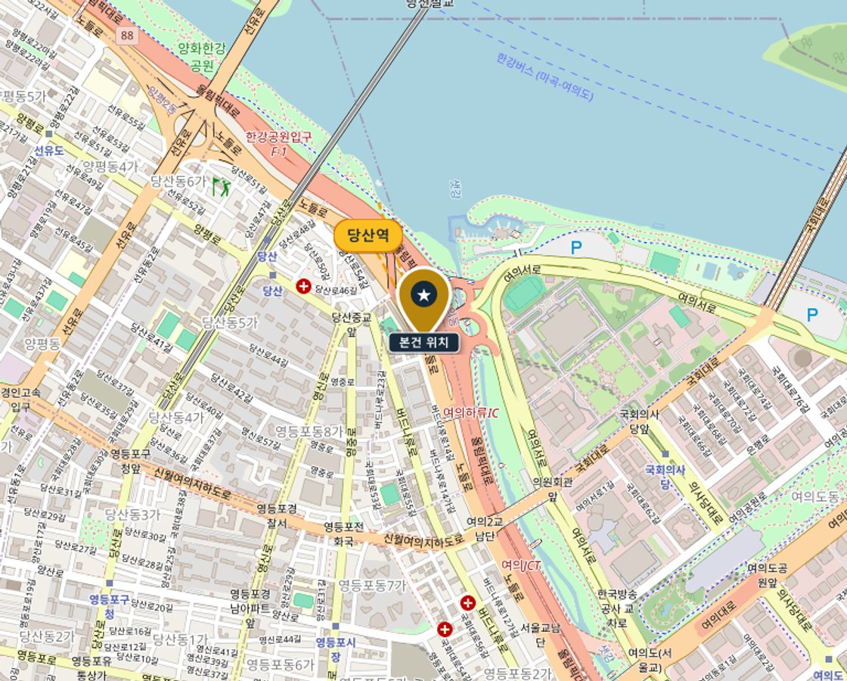
04
입지 정보
입지 정보
소재지
서울 영등포구 영신로 259
대중교통
당산역 9호선 도보 5분 (약 406m)
CREDEAL · 0000 · 2026-09-25
주요시설
당산삼성래미안4차아파트 425동 도보 1분 (약 28m)
주요시설
당산센트럴아이파크아파트 후문 도보 1분 (약 77m)
입지 종합 분석
당산역 9호선 도보 역세권으로 양호한 대중교통 접근성
CRE DEAL | IM-073DE8
4

Slide 5
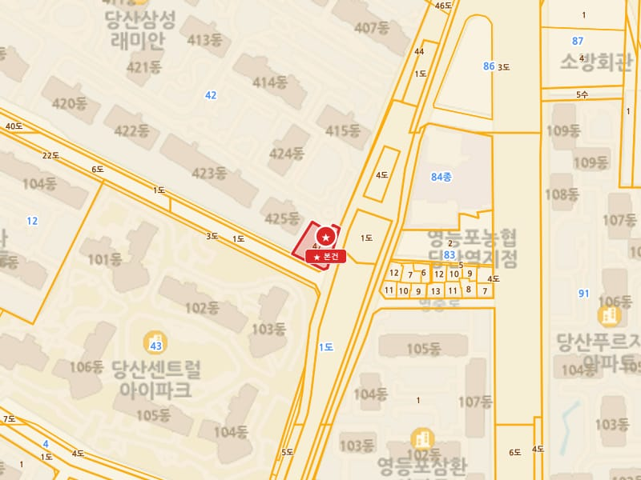
05
Land & Cadastral
토지 정보
토지이용계획 · 규제 분석
법정 건폐율 상한
60%
법정 용적률 상한
400%
CREDEAL · 0000 · 2026-09-25
대지면적
506.8㎡ (153.3평)
용도지역
준공업지역
법정 건폐율
60% 이하
법정 용적률
400% 이하
도로접면
중로각지
토지 규제 및 공법 분석
준공업지역 기준 법정 건폐율 60% 이하, 법정 용적률 400% 이하 적용
입지 특성에 부합하는 최적 토지이용 및 건축 규제 기준 충족
중로각지 접면으로 보행자 접근성 및 차량 진출입 동선 우수
© V-World 국토교통부 | 2026
CRE DEAL | IM-073DE8
5

Slide 6
06
렌트롤
렌트롤
공실
층 | 호실 | 용도/업종 | 임차인 | 전용면적(㎡) | 보증금(만원) | 월세(만원) | 계약종료 | 비고
B1 | - | 카페 | 카페 | 317.4 | 0 | 0 | - | 공실
1F | - | 약국 | 약국 | 78.3 | 6,000 | 183 | -
1F | - | 내과 | 로뎀나무내과 | 105.5 | 14,000 | 883 | -
2F | - | 내과 | 로뎀나무내과 | 252.2 | 0 | 0 | - | 공실
3F | - | 헬스장 | 헬스장 | 252.2 | 5,000 | 455 | -
4F | - | 와인매장 | 와인매장 | 168.9 | 3,000 | 260 | -
4F | - | 자가사용 | 자가사용 | 83.0 | 0 | 0 | - | 공실
5F | - | 내과 | 로뎀나무내과 | 183.8 | 1,000 | 165 | -
합계 |  |  | 8개 호실 | 1441.3 | 29,000 | 1,946
5F
로뎀나무내과
CREDEAL · 0000 · 2026-09-25
4F
공실
4F
와인매장
3F
헬스장
252평
2F
공실
252평
1F
로뎀나무내과
1F
약국
GL (지상/지하 경계)
B1
공실
317평
※ 렌트롤 현황 기준 층별 공간 배치도
CRE DEAL | IM-073DE8
6

Slide 7
07
수익률
수익률
표면 임대수익률 =
연간 임대료 합계 (관리비 제외)
2.3억원 ÷ (115.0억원 − 2.9억원)
매매가 − 승계 보증금 합계
As-Is (현재)
Stabilized (안정화)
◇ 분석가정
연간 임대료
2.3억원
연간 임대료
2.5억원
승계 보증금
2.9억원
승계 보증금
2.9억원
매매가
115.0억원
매매가
115.0억원
Cap Rate
2.08%
Cap Rate
2.19%
가정: 공실층을 인근 동일 용도 시세 수준으로 임대 가정
CRE DEAL | IM-073DE8
7

Slide 8
08
문의/유의
문의 및 유의사항
01
관심 표명
→
02
NDA 체결
→
03
현장 실사
담당 중개사에게 초기 관심 표명 및 상담 요청
비밀유지계약 후 상세 임대차·재무 자료 제공
건물 컨디션 및 설비 직접 확인 후 의향서(LOI) 제출
CREDEAL · 0000 · 2026-09-25
데이터 출처 표기
담당 중개사
✓ 공부확인
등기부·대장 등 공적 장부 직접 확인
📞 E2E 테스트 브로커
★ 전문가검증
세무사·감정평가사 등 전문가 확인
☎ [연락처]
🏢 [중개법인명]
▲ 매도인고지
매도인이 구두 또는 서면으로 고지
● 중개인입력
중개인 현장 조사 및 경험 기반 입력
면책 조항
◇ AI추정·가정
시나리오 분석 및 AI 모델 추정
본 자료는 투자 권유가 아니며, 기재된 정보의 정확성을 보증하지 않습니다.
IM-073DE8
CRE DEAL | IM-073DE8
8

